Slide 1
KI Professional
Fachrichtung Development

Slide 2
Rückblende
Notwendige Software
Python.org Python ist eine der am häufigsten verwendeten Programmiersprachen in der Welt der künstlichen Intelligenz (KI) und des maschinellen Lernens (ML).
PyPi.org Der Python Package Index ist ein Repository von Software-Paketen für Python. Mit PyPi können wir zusätzliche Module und Bibliotheken installieren, die nicht in der Standardbibliothek enthalten sind.
PyCharm Die Python-IDE für Data Science und Web­entwicklung.

Slide 3
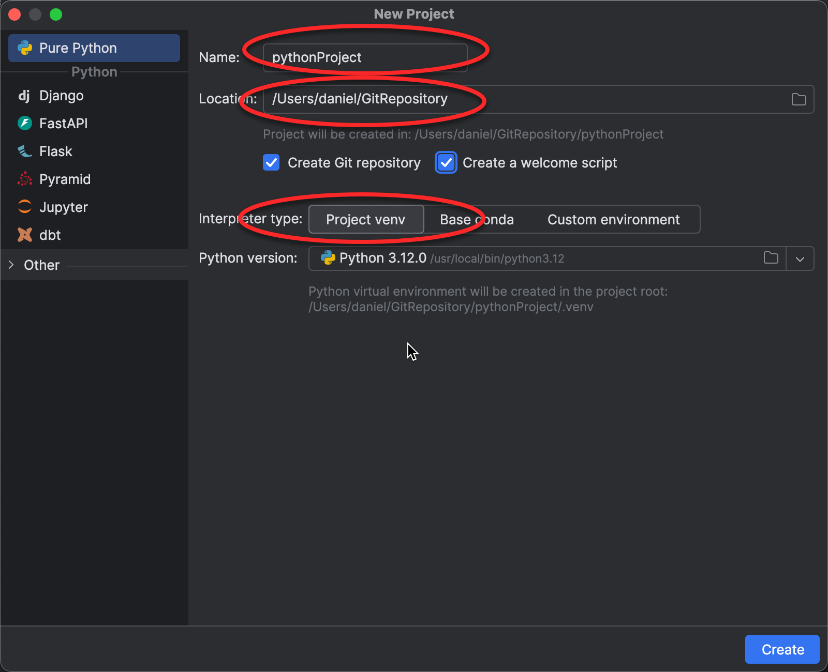
Rückblende
Aufsetzen eines Python Projektes (PyCharm)

Slide 4
FlowiseAI
Fachrichtung Development

Slide 5
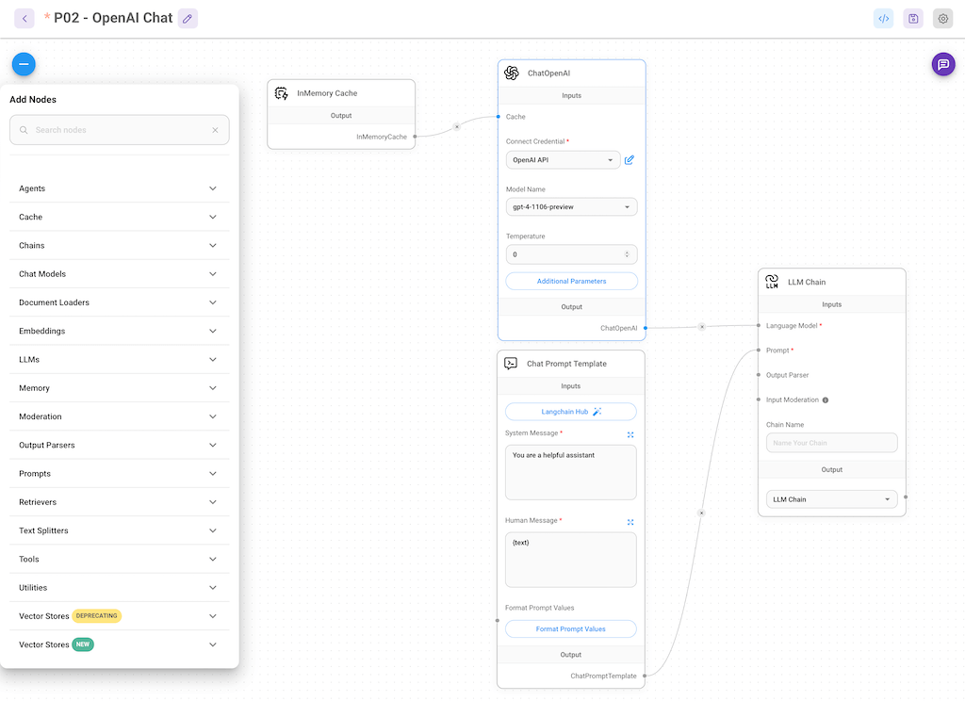
Einführung in FlowiseAI

Slide 6
Einführung in FlowiseAI
Was ist FlowiseAI?
Plattform für den Entwurf, die Entwicklung und Verwaltung von KI und ML
Benutzerfreundliche Umgebung
Visuelle Workflow-Erstellung
Integration verschiedener Tools und Dienste

Slide 7
Einführung in FlowiseAI
Hauptmerkmale
Visuelle Workflow-Erstellung
Integration mit verschiedenen Datenquellen
Automatisiertes Machine Learning (AutoML)
Echtzeit-Datenverarbeitung
Skalierbarkeit

Slide 8
Einführung in FlowiseAI
Einsatzmöglichkeiten
Finanzwesen: Betrugserkennung, Risikomanagement
Gesundheitswesen: Diagnoseunterstützung, personalisierte Medizin
Industrie 4.0: Vorausschauende Wartung, Qualitätskontrolle
Marketing: Kundensegmentierung, Vorhersage von Kundenverhalten

Slide 9
Einführung in FlowiseAI
Vorteile
Benutzerfreundlichkeit
Zeitersparnis
Flexibilität
Kostenreduktion

Slide 10
Einführung in FlowiseAI
Herausforderungen
Anfangsinvestition
Datenqualität
Komplexe Szenarien

Slide 11
Einführung in FlowiseAI
Zukunftsperspektiven
Potenzial zur Veränderung der KI-Landschaft
Kontinuierliche Weiterentwicklung
Integration neuer Technologien

